Slide 1
Использование библиотек .NET для работы с изображениями
Платформа Accord.NET
Фильтры обработки изображений
Примеры
Матричные фильтры

Slide 2

Платформа Accord.NET
Accord.NET — это платформа для научных вычислений в .NET.
Сайт: http://accord-framework.net/
статистическая обработка данных
машинное обучение
распознавание образов

Slide 3
Платформа Accord.NET
Accord.Imaging
Фреймворк предлагает около 171 различных фильтров обработки изображений.
Документация:
http://accord-framework.net/docs/html/N_Accord_Imaging_Filters.htm

Slide 4
Accord.Imaging.Filters
AdaptiveSmoothing – адаптивное сглаживание - удаление шума с сохранением краев.
BaseResizeFilter – изменения размера изображения.
BilateralSmoothing – сглаживание с сохранением границ и шумоподавление с использованием хроматических и пространственных факторов.
Blur – размытие.
BrightnessCorrection – регулировка яркости в цветовом пространстве RGB.
CannyEdgeDetector – детектор Канни.
Crop – обрезать изображение.
GaussianBlur – фильтр размытия по Гауссу.

Slide 5
Accord.Imaging.Filters
GaussianSharpen – гауссовский фильтр повышения резкости.
Grayscale – базовый класс для изображения в оттенках серого.
GrayscaleToRGB – преобразование изображения в градациях серого в RGB.
Invert – инвертировать изображение.
Median – медианный фильтр.
OilPainting – имитация масляной живописи.
SaltAndPepperNoise – шум «соль и перец».
SaturationCorrection – настройка насыщенности в цветовом пространстве HSL.

Slide 6
Примеры работы с Accord.NET
Размытие по Гауссу:
Bitmap bmp = (Bitmap)pictureBox1.Image;
double sigma = 5; // порог размытия
int kernel = 7; //область размытия
IFilter gaussian = new GaussianBlur(sigma, kernel);
pictureBox2.Image = gaussian.Apply(bmp);

Slide 7
Примеры работы с Accord.NET
Изменение яркости, контрастности:
Bitmap bmp = (Bitmap)pictureBox1.Image;
IFilter brightness = new BrightnessCorrection(50);
IFilter contrast = new ContrastCorrection(-15);
pictureBox2.Image = contrast.Apply(bmp);
pictureBox2.Image = brightness.Apply(bmp);

Slide 8
Примеры работы с Accord.NET
Сепия (эффект старой фотографии):
Bitmap bmp = (Bitmap)pictureBox1.Image;
IFilter sepia = new Sepia();
pictureBox2.Image = sepia.Apply(bmp);

Slide 9
Примеры работы с Accord.NET
Повышение резкости:
Bitmap bmp = (Bitmap)pictureBox1.Image;
IFilter sharpen = new Sharpen();
pictureBox2.Image = sharpen.Apply(bmp);

Slide 10
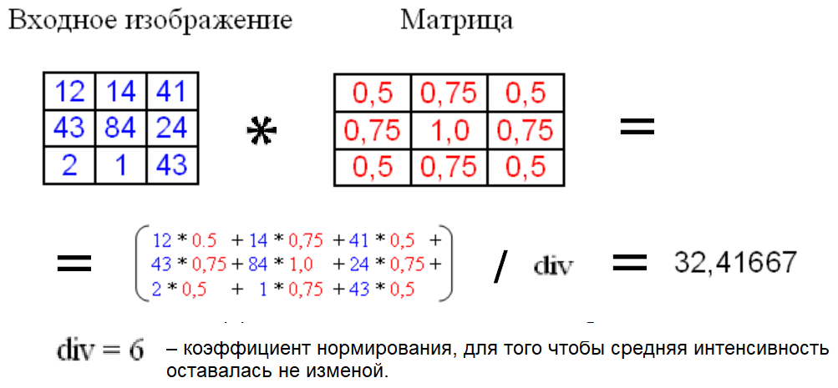
Матричные фильтры
Матрица свёртки (convolution) – это матрица коэффициентов, которая «умножается» на значение пикселей изображения для получения требуемого результата:
Размер фильтра должен быть нечетным.
Сумма всех элементов матрицы фильтра должна быть равна 1, чтобы гарантировать, что яркость изображения до и после фильтрации остается неизменной.

Slide 11
Матричные фильтры
Повышение резкости:
Bitmap bmp = (Bitmap)pictureBox1.Image;
int[,] kernel = {
{ 0, -1, 0 },
{ -1, 5, -1 },
{ 0, -1, 0 } };
IFilter filter = new Convolution(kernel);
pictureBox2.Image = filter.Apply(bmp);

Slide 12
Матричные фильтры
Повышение резкости (увеличивает разницу значений на границах):
Bitmap bmp = (Bitmap)pictureBox1.Image;
int[,] kernel = {
{ -1, -1, -1 },
{ -1, 9, -1 },
{ -1, -1, -1 } };
IFilter filter = new Convolution(kernel);
pictureBox2.Image = filter.Apply(bmp);

Slide 13
Матричные фильтры
Эффект тиснения:
//фильтр перевода в оттенки серого
IFilter filter1 = new Grayscale(.3, .59, .11);
//сверточный фильтр тиснения
int[,] kernel = {
{ 4, 0, 0 },
{ 0, -2, 0 },
{ 0, 0, -2 } };
IFilter filter2 = new Convolution(kernel);
//фильтр инвертирования
IFilter filter3 = new Invert();
IFilter filters = new FiltersSequence(new IFilter[]{ filter1, filter2, filter3 });
//запускаем обработку изображения
Bitmap bmp = (Bitmap)pictureBox1.Image;
pictureBox2.Image = filters.Apply(bmp);

Slide 14
Примеры
Загрузка и преобразование изображения:
using AForge.Imaging.Filters;
using System.Drawing;
Bitmap image = (Bitmap)Bitmap.FromFile("input.jpg"); // загрузка изображения
Grayscale filter = new Grayscale(0.2125, 0.7154, 0.0721); // применение фильтра (градации серого)
Bitmap grayImage = filter.Apply(image);
grayImage.Save("gray.jpg"); // сохранение

Slide 15
Примеры
Бинаризация изображения:
using AForge.Imaging.Filters;
Threshold threshold = new Threshold(100); //устанавливаем порог яркости
Bitmap binaryImage = threshold.Apply(grayImage);
binaryImage.Save("binary.jpg");

Slide 16
Примеры
Поиск контуров (Blob Detection):
using AForge.Imaging;
using AForge.Imaging.Filters;
BlobCounter blobCounter = new BlobCounter();
blobCounter.ProcessImage(binaryImage);
Blob[] blobs = blobCounter.GetObjectsInformation();
Blob – это связанная область пикселей. Используется для поиска объектов. Можно получить: площадь, координаты, прямоугольник объекта .

Slide 17
Примеры
Визуализация найденных объектов:
using System.Drawing;
Graphics g = Graphics.FromImage(image);
foreach (Blob blob in blobs)
{
Rectangle rect = blob.Rectangle;
g.DrawRectangle(Pens.Red, rect);
}

Slide 18
Примеры
Захват видео с камеры:
using AForge.Video;
using AForge.Video.DirectShow;
FilterInfoCollection videoDevices =
new FilterInfoCollection(FilterCategory.VideoInputDevice);
VideoCaptureDevice videoSource =
new VideoCaptureDevice(videoDevices[0].MonikerString);
videoSource.NewFrame += (sender, eventArgs) =>
{
Bitmap frame = (Bitmap)eventArgs.Frame.Clone();
// обработка кадра…
};
videoSource.Start();

Slide 19
Альтернативы
AForge.NET – хороший инструмент для:
изучения компьютерного зрения
быстрых прототипов
простых задач обработки изображений
Для серьезных проектов лучше рассмотреть современные решения:
OpenCV
Accord.NET – продолжение AForge
Emgu CV – обертка OpenCV для .NET

Slide 20
Альтернативы
OpenCV (Open Source Computer Vision Library):
Одна из популярных библиотек CV.
Написана на C/C++
Имеет биндинги для Python, Java и др.
Обработка изображений:
фильтры (blur, edge detection)
преобразования (rotate, resize)
цветовые пространства
Компьютерное зрение:
детекция лиц (Haar Cascades)
распознавание объектов
трекинг
Современные возможности: Deep Learning (DNN модуль), интеграция с TensorFlow / PyTorch.

Slide 21
Лабораторная работа 12
Разработать приложение с графическим интерфейсом для редактирования растровых изображений.
Приложение должно иметь следующие функции:
Изменение яркости и контрастности.
Уменьшение размера изображения.
Увеличение резкости на граничных точках.
Удаление шумов (сглаживание изображения).
Перевод в черно-белое изображение (пороговая бинаризация).
Все преобразования необходимо выполнять с указанными пользователем параметрами.

